Slide 1

第四单元第二节
物质组成的表示
第一课时

Slide 2
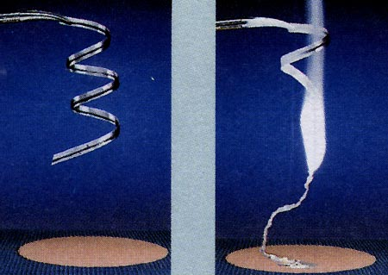
镁带燃烧

Slide 3
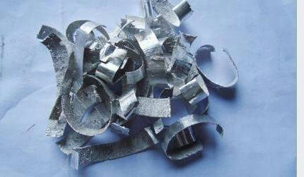


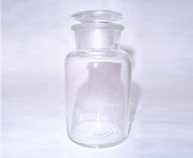


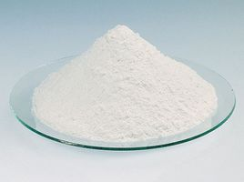
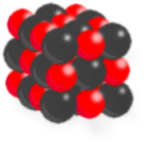

宏观
微观
符号
化学式
Mg
镁
镁原子的聚集
镁原子
O₂
氧分子的聚集
每个氧分子中含有2个氧原子
氧气
MgO
镁离子和氧离子
的聚集
镁离子数：氧离子数=1:1
氧化镁

Slide 4
走进化学式
化学式
用元素符号和数字表示物质组成的式子。

Slide 5
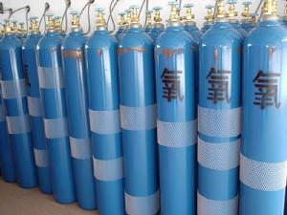
化学式“O₂”具有哪些含义？
表示氧气这种物质
表示一个氧分子
宏观
微观
O₂
表示氧气是氧元素组成的
表示一个氧气分子
是由2个氧原子构成

Slide 6
表示氧气这种物质
表示一个氧分子
两
宏观
微观
2
O₂
2
表示氧气是氧元素组成的
表示一个氧气分子
是由2个氧原子构成
2

Slide 7
表示该物质的
一个分子
表示这种物质
化学式
的意义
宏观
微观
表示该物质
组成元素
表示该物质的
一个分子的构成

Slide 8
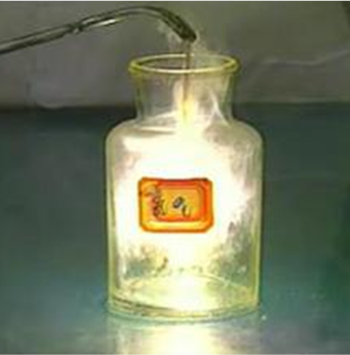
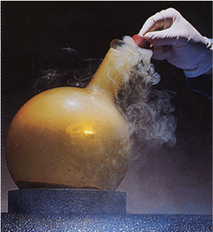

试写出以下化学变化生成物的化学式
镁在氯气中燃烧生成
钠在氯气中燃烧生成
新切割的钠空气中变色生成
氯化镁
氯化钠
氧化钠

Slide 9
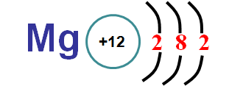
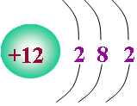
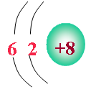
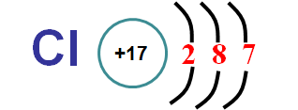
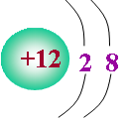
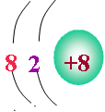
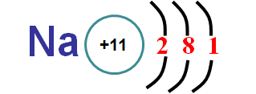
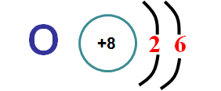
试着写出氯化镁、氯化钠、氧化钠的化学式
友情提示
Mg
O
+12
+8
+12
+8
Mg²⁺
O²⁻
MgO

Slide 10
+17
Cl
8
7
8
2
Mg
+12
1
2
8
2
1
+17
Cl
8
8
2
7
MgCl₂

Slide 11
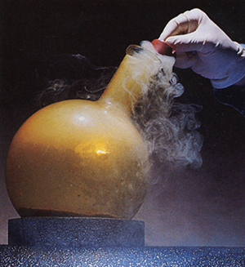
Na
+11
+17
Cl
8
2
8
7
8
2
1
NaCl

Slide 12
Na
+11
2
8
1
+8
O
8
2
6
Na
+11
2
8
1
Na₂O

Slide 13
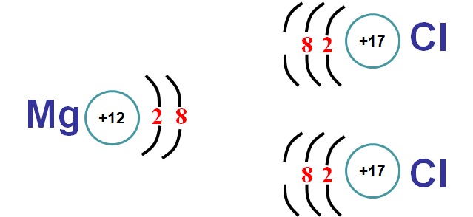
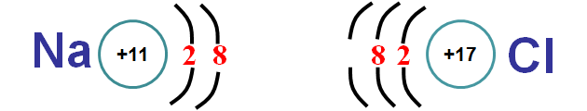
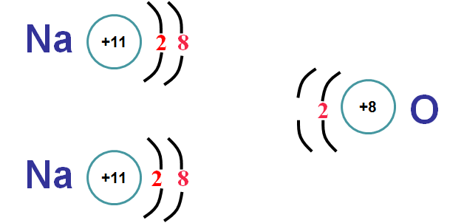
体验化合价
8
+2
-1
7
1
MgCl₂
2
1
8
7
+1
-1
1
8
NaCl
7
1
+1
-2
Na₂O
8
6
1

Slide 14
+2
-1
+1
-1
+1
-2
+2
-2
MgCl₂
NaCl
Na₂O
MgO
Mg
Na
2
1
Cl
O
2
2
8
8
2
6
2
7
+12
+11
+17
8
+8
每个镁原子
失去二个电子，
镁元素表现 为+2价。
每个钠原子
失去一个电子，
钠元素表现 为+1价。
每个氯原子
得到一个电子，
氯元素表现 为-1价。
每个氧原子
得到两个电子
氧元素表现
为-2价。

Slide 15
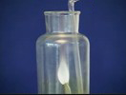
氢气在氯气中燃烧
H
+1
1
+
1
-
1
H
Cl
（电子对偏离）
共用电子对
（电子对偏向）

Slide 16
化合价的数值判定
 | 数值 | 正负
离子构成的物质如：NaCl 、MgCl₂
分子构成的物质如： HCl、H₂O
一个原子得失电子的数目
失电子显正价
得电子显负价
电子对偏离的一方显正价，电子对偏向的一方显负价
一个原子形成共用电子对的数目

Slide 17
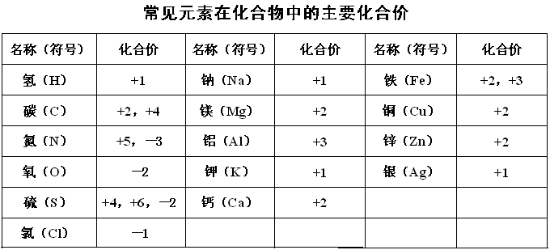
体验化合价
常见元素在化合物中
的主要化合价

Slide 18
常见元素在化合物中的主要化合价
金属元素通常显正价
非金属元素既有负价，也有正价。
有些元素表现为多种化合价。
氢元素的化合价为+1价，氧元素的化合价为-2价。

Slide 19
体验化合价
1.根据化合价表格，标注下列化学式中各元素的化合价：
MgCl₂ MgO NaCl Na₂O H₂O HCl
+2
-1
+2
-2
+1
-1
+1
-2
+1
-2
+1
-1
2.计算前三种物质中各元素正负化合价之和。
零
在化合物中，各元素正负化合价之和为 。

Slide 20
应用化合价
根据化合价书写化学式：
1.写出铝元素和氧元素
组成的氧化铝的化学式
2.写出钙元素和氧元素组成的氧化钙的化学式
名称（符号） | 化合价
铝 (Al） | +3
氧（O） | -2
钙（Ca） | +2
Al₂O₃
CaO
MgCl₂ MgO NaCl Na₂O H₂O HCl
-2
+1
+2
-1
+2
-2
+1
-1
+1
-2
+1
-1

Slide 21
应用化合价
根据化合价写化学式的基本方法：氧化铝
写出组成化合物的各元素的符号
（通常正价元素写在前边）
正价左负价右
Al O
+3 -2
标写化合物中各元素的化合价
Al O
约简交叉定个数
标写各元素的原子数
Al₂O₃
写右下验正误

Slide 22
常见原子团的化合价
原子团名称
原子团化合价
原子团符号
硫酸根 碳酸根 硝酸根 氢氧根 铵根
-2 -2 -1 -1 +1
SO₄ CO₃ NO₃ OH NH₄

Slide 23
应用化合价
根据原子团的化合价书写化学式：
名称（符号） | 化合价
氢氧根(OH） | -1
钠（Na） | +1
镁（Mg） | +2
钙（Ca） | +2
3.写出下列化合物的化学式。
1.氢氧化钠
2.氢氧化镁
3.氢氧化钙
4.氢氧化铝
NaOH
Mg(OH)₂
Ca(OH)₂
Al(OH)₃
铝（Al） | +3

Slide 24

收获与感悟

Slide 25

表示水这种物质
表示一个水分子
宏观
微观
H₂O
H₂O
表示水是由氢元素和氧元素组成的
表示一个水分子是由2个氢原子和1个氧原子构成

Slide 26

名称（符号） | 化合价
钡（Ba） | +2
氯（Cl） | -1
氢氧根（OH） | -1
硫酸根（SO₄） | -2
写出下列化合物的化学式。
1.氯化钡
2.氢氧化钡
3.硫酸钡
4.碳酸钡
BaCl₂
Ba(OH) ₂
BaSO₄
BaCO₃
碳酸根（CO₃） | -2

Slide 27
作业布置
1. 整理知识，完成学案
2.《新课堂》P85-86
《4-2》第一课时

Slide 28

感谢指导！

Slide 29
知识回顾
走进化学式
体验化合价
认识化合价
化合价的应用
观念提升，方法盘点

